Slide 1
Językowy obraz dworu na Kowieńszczyźnie
Krystyna rutkowska,
Uniwersytet wileńskI
Notes:
1

Slide 2
Cel
w referacie zostanie podjęta próba przekazania tego, co ludzie pamiętają o dworze,
pokazania, jaki wpływ miał dwór na kształtowanie się ich osobowości, na wypracowanie określonej postawy wobec otaczającego ich świata,
przedstawienie ważnych dla wieloetnicznego i wielokulturowego pogranicza miejsc, które przyczyniły się do jego ukształtowania i świadczą o jego wyjątkowości

Slide 3
Metodologia i materiał
Podstawy metodologiczne historii mówionej (ang. oral history)
Narracje autobiograficzne pozyskane od najstarszych mieszkańców polskojęzycznych wsi położonych na terenie Kowieńszczyzny, w okolicach Kowna, Kiejdan, Janowa, Poniewieża
Materiał do badań pochodzi z korpusu tekstów gwarowych, liczącego około 500 stron rękopisu. Nagrania zostały sporządzone w latach 2000-2001, 2011.

Slide 4
Zalety metodologii
,,Historia mówiona” jako pewna koncepcja działania interdyscyplinarnego pełni dziś podwójną funkcję. Z jednej strony uzupełnia pisaną historię, pozwala wypełnić ,,białe plamy”, wynikłe z obowiązującego w systemie totalitarnym systemu zakazów, z obowiązującej wówczas cenzury. [...] Z drugiej strony - zmienia perspektywę oglądu tych samych, zdawałoby się, zdarzeń. W opowieściach naocznych świadków zawarte jest specyficzne doświadczenie jednostkowe i niepowtarzalne, inny punkt widzenia, inna szczegółowość, ,,ziarnistość” opisów, inna konstrukcja przedstawianych scen. Dominuje widzenie z perspektywy jednostkowej, osobowej, nie naukowej, zinstytucjonalizowanej. [...] Tę wartość relacji ustnych, patrzenie z perspektywy indywidualnej, osobowej, a nie instytucjonalnej, oficjalnej, abstrakcyjnej - uważam za ich wartość najważniejsza” (Bartmiński 2008, 15-16).

Slide 5
Aspekty badań „oralistów“
KTOŚ – mówi – KOMUŚ / DO KOGOŚ – COŚ/ O CZYMŚ – PO COŚ – JAKOŚ
I w związku z tym wyodrębnia się pięć podstawowych pól zainteresowań „historii mówionej”
1. pole podmiotu mówiącego (kogo utrwalamy)
2. pole odbiorcy, adresata (dla kogo przekazy są przeznaczone)
3. pole tematu (o czym się mówi)
4. pole intencji i funkcji (po co się mówi)
5. pole jakości przekazu (jak się mówi, czyli jak się treść koduje w określonych konwencjach gatunkowych)

Slide 6
Pole tematu: pojęcie kulturemu
„ważne dla samoidentyfikacji jakiejś społeczności słowa klucze, charakteryzujące zarówno jej stosunek do tradycji, dziedziczonych wartości, jak i radzenie sobie z czasem teraźniejszym, aktualne przeżywanie świata (Nagórko, Łaziński, Burkhardt 2004: CHICH).
Jest im najbliżej do słów-kluczy opisywanych przez Annę Wierzbicką i stereotypów lub konceptów, opisywanych w lubelskiej szkole etnolingwistycznej, różnica polega jednak na tym, że w SSiSL lub LASiS chodzi o odzwierciedlenie ludowej lub ogólnonarodowej wizji świata i człowieka, podczas gdy
kulturemy „służą (samo)identyfikacji konkretnej społeczności“ (Rak 2015, 312).

Slide 7
Badania nad pamięcią/niepamięcią zbiorową
Ustalenie „ważnych kulturowo i tożsamościowo obiektów mentalnych przestrzeni, ujęcie ich nie tylko w tradycyjnych wymiarach szerokości i długości geograficznych, ale też w pionie aksjologicznym. Obiekty te stanowiły składniki kodu kulturowego, a ich relacje wzajemne, zarówno w płaszczyźnie, jak w pionie aksjologicznym, stanowiły i stanowią dotychczas ważne dla badań tożsamościowych mapy mentalne. Analiza znaczeń nazw, tworzących te mapy mentalne, z zastosowaniem całego instrumentarium etnolingwistyki, umożliwia nie tylko rekonstrukcję językowych obrazów świata, ale ujawnia też zdanie podmiotów tworzących te mapy” (Chlebda 1997, 81-94; 2002, 9-26).

Slide 8
Pole jakości: cechy tekstu „ludowego”
Jest to więc tekst wielowarstwowy, o bogatej treści obyczajowej, często posiadający wielopoziomowe odniesienie czasowe, odwołujący się jednocześnie do kilku „przeszłości“ i oceniający wydarzenia z perspektywy współczesnej, często oparty na kontrastach wynikających z odmiennych interpretacji wydarzeń dawnych i współczesnych. Dzięki temu ma on dużą wartość nie tylko społeczną czy kulturową, bo konotuje ważne dla wspólnoty treści, ale też językową – może stanowić przedmiot badań językoznawczych: analizować nietypowe sposoby wartościowania, leksykalne wykładniki postaw aksjologicznych, „ludowe“ definiowania zjawisk lub przedmiotów, czasami niewiele wspólnego mające z taksonomicznymi sposobami określenia znaczeń.

Slide 9
Dwory na Kowieńszczyźnie
Dworków u nas bardzo dużo było, naokoło dworki byli. Babiany, Berży Babińskiego, był dwór Strabejków, Minkiewiczów i Kimontów, dalej jeszcze Daukszy to z tej strony do rzeki, gdzie my, a naprzeciw za rzeką, Ruminie to kiedyś byli, należeli do Hieronima Sipowicza. Sipowicz to jeszcze krewny dziadka, ale za powstanie wywiezione na Sybir i konfiskowali ten dwor. Jednym słowem, zamożniejsze tutaj byli, było rozmajitych, a jednym słowem rozmajite. Teraz Polaków jeszcze jest, ale właściciela to chyba żadnego już nie ma. [GA 1916, Urniaże, rej. janowski]

Slide 10
Wielowarstwowość tekstu mówionego: kilka odniesień czasowych
Czas I – nieokreślony dawny (czas istnienia dworów)
Czas II – czas pośrednio określony, powstanie (czas niszczenia dworów)
Czas III – czas określony, obecny (istnieje polskość związana z dworem, ale brak właścicieli)
Dworków u nas bardzo dużo było, naokoło dworki byli. Babiany, Berży Babińskiego, był dwór Strabejków, Minkiewiczów i Kimontów, dalej jeszcze Daukszy to z tej strony do rzeki, gdzie my, a naprzeciw za rzeką, Ruminie to kiedyś byli, należeli do Hieronima Sipowicza. Sipowicz to jeszcze krewny dziadka, ale za powstanie wywiezione na Sybir i konfiskowali ten dwor. Jednym słowem, zamożniejsze tutaj byli, było rozmajitych, a jednym słowem rozmajite. Teraz Polaków jeszcze jest, ale właściciela to chyba żadnego już nie ma. [GA 1916, Urniaże, rej. janowski]

Slide 11
Wielowarstwowość tekstu mówionego: kilka odniesień przestrzennych
Przestrzeń I – szersza, lokalizowana ogólnie
Przestrzeń II – bliższa, lokalizowana w odniesieniu do osoby mówiącej (egocentrycznie)
Przestrzeń III – dalsza, lokalizowana w innym kraju (Syberia), dokąd przenoszeni są właściciele dworu
Dworków u nas bardzo dużo było, naokoło dworki byli. Babiany, Berży Babińskiego, był dwór Strabejków, Minkiewiczów i Kimontów, dalej jeszcze Daukszy to z tej strony do rzeki, gdzie my, a naprzeciw za rzeką, Ruminie to kiedyś byli, należeli do Hieronima Sipowicza. Sipowicz to jeszcze krewny dziadka, ale za powstanie wywiezione na Sybir i konfiskowali ten dwor. Jednym słowem, zamożniejsze tutaj byli, było rozmajitych, a jednym słowem rozmajite. Teraz Polaków jeszcze jest, ale właściciela to chyba żadnego już nie ma. [GA 1916, Urniaże, rej. janowski]

Slide 12
Wielowarstwowość tekstu mówionego: skokowo ujmowana geneza wydarzeń historycznych
Wydarzenie I – istnienie dworów
Wydarzenie II – udział w powstaniu właścicieli dworów
Wydarzenie III - konfiskata dworów
Wydarzenie IV – życie bez dworów, nowa rzeczywistość (często - czasy kołchozowe, wojenne)
Dworków u nas bardzo dużo było, naokoło dworki byli. Babiany, Berży Babińskiego, był dwór Strabejków, Minkiewiczów i Kimontów, dalej jeszcze Daukszy to z tej strony do rzeki, gdzie my, a naprzeciw za rzeką, Ruminie to kiedyś byli, należeli do Hieronima Sipowicza. Sipowicz to jeszcze krewny dziadka, ale za powstanie wywiezione na Sybir i konfiskowali ten dwor. Jednym słowem, zamożniejsze tutaj byli, było rozmajitych, a jednym słowem rozmajite. Teraz Polaków jeszcze jest, ale właściciela to chyba żadnego już nie ma. [GA 1916, Urniaże, rej. janowski]

Slide 13
Wielowarstwowość tekstu mówionego: postać narratora
Wątki odnoszące do osoby narratora, ukazujące jego relacje z obiektem i wydarzeniami, wplatanie historii powszechnej w historię własnego życia, która przez pryzmat historii jest interpretowana.
Narrator I – bezpośredni, relacjonujący ogólnie, na podstawie wiedzy własnej
Narrator II – pośredni (dziadek), który był spokrewniony z jednym z właścicieli dworu
Dworków u nas bardzo dużo było, naokoło dworki byli. Babiany, Berży Babińskiego, był dwór Strabejków, Minkiewiczów i Kimontów, dalej jeszcze Daukszy to z tej strony do rzeki, gdzie my, a naprzeciw za rzeką, Ruminie to kiedyś byli, należeli do Hieronima Sipowicza. Sipowicz to jeszcze krewny dziadka, ale za powstanie wywiezione na Sybir i konfiskowali ten dwor. Jednym słowem, zamożniejsze tutaj byli, było rozmajitych, a jednym słowem rozmajite. Teraz Polaków jeszcze jest, ale właściciela to chyba żadnego już nie ma. [GA 1916, Urniaże, rej. janowski]

Slide 14
Bazowe wyobrażenia DWORU
[WYGLĄD] i wątki-kolokacje (opis ogólny, inny świat (mitologizacja), niszczenie)
[PRZESTRZEN DWORSKA] (kościół, cmentarz, młyn, karczma)
[ZWYCZAJE DWORSKIE] (bale, spotkania, majówki, obrzędy doroczne)
[RELACJE MIĘDZY PANEM A CHŁOPEM] (praca, wynagrodzenie, opieka, leczenie)
[TRANSFORMACJE DWORU] (kontora, klub, biblioteka, spichlerz)
[LOSY PANA] (ubożenie, wywózki, ucieczki, bicie i mordowanie, powroty po latach)

Slide 15
[WYGLĄD]
To dwory byli pani, dwory byli, ja pamientam … dwory, pamientam dwor był, piêkny dwor, tam Niawiaża jaka szedła, nu piêknie była, ale jak puwiedziec nam nie do nosa była, jakby nie bylim takie bogate panie, bo nie bylim bogate, pracować ja chodziłam do dworu, potem do Sibiru powiezli, w Sibirze jeszcze pobylim [Bobty, PW, Kobieta 1917]
Uot jak pudzicie tam kułu tego domu, tu uot ud drogi pupatrzajcie, tam tak pienknie drzewy grube, tyko teraz już tam siło jest ich wycienta, wykrujona. Nu tam musi już oni może walili sie, może jakie, ni wiem. To mówi, tam stoł był, tam oni wieczórami zejdoń sie, tam panowie, tam panieńki te i tam oni ruzmawiali, i tam oni harbata pili, tam wszystko. A ta kubieta, to ona była za guspudynia tu w tym dworze i gutuwała tam ta arbata i tam jeść rubiła tam, nu nia wiem, co ona tam przygutawiała jeść. Tyko bardo kucharki byli takie, już bardo umieli smaczna sucharki piekć. Tam piaczywa różna i z miensa, i z czego chcesz. [Bukańce, JP22, Janów]

Slide 16
[WYGLĄD]
A ten dwor też z kamieniów zbudowany, ale aszcz`e grubsze ściany niażeli kuściołu. Też z kamieniów. Najdzicia teraz tyko taki, kuchnia tam była, spiżarnia nazywali, to teraz i widać te kamieni tam. A tuty to już z cegieł rubili. Glina brali – nu już ja du dworu pujachałam – glina brali tuty, kupali tam i rubili. Ale te cegły, mówili meżczyźni, że oni nia palone jest, nia wypalone, tak ot – syrowe. Bardo takie wielkia, ugromna te cegły. Z tych cegłów pustawili. A jak już, tu ja według tych lat jak tam ublicza, Huten stawił wszystko. Był Skorców, to ni wiadomo, co on tam miał, może jaka chałupeczka i miał. A tam mugiły byli dawniej kalwińskia na tej zonie, gdzia teraz tam drzewo. [Bukańce, Janów, JP22]

Slide 17
[PRZESTRZEŃ DWORSKA]
I potem, że pud kuściołem jest jeszcze, i tam, że trumny stawili, że chuwali. Nu ja nia wiem. Ludzi sprzeczajo, że tam jest i dość sklep taki, gdzie już tam panów chuwali, tam prustego ni chuwali. Nu tam w tych ksionżkach, co ja nalazłam, ale kiedy ja nalazłam siłu panów, to i ten sam Narbut puchuwany na smentarzu, Hutenowa, ona Siesicka, wychodzi aż z Siesik, i tuty puchuwana na naszym smentarzu. I tak, waikai, atkreipkit dėmėsį, tam pupatrzajcia uo tak tego już Narbuta to krzyż taki jak i krzyż, nu on taki zrubiony i zapis jest z drugiej strony. Z tej strony nic ni znajdzicie, gdzie wy ud smentarza dujdzicie du niego, to tu nic ni znajdzicie, ale z drugiej strony zajdzicie i tam jest zapisane, że Narbut i famila jegu, i imia, i kiedy on rodził sia. I potem jest taki kamień, ale on uo tak uo leży i nie bardo wysoki taki, uo tyla wyżyny leży i tam litery wszyskia wypisana i ja zrozumiałam, że tam jest ona Siesicka, Siesik, moża, ci skond, ja ni wiem. Siesiki jest tak za dziesieńć kilometry. Siesikai, żinot? Nu to, że Siesicka. Ale że Siesickia tu żyli. [Bukańce, JP22, Janów]

Slide 18
[PRZESTRZEŃ DWORSKA]
Tu na tym kańcie ten pan pustawił jeszcze karczma, nu jo, karczma pustawił. I też z tych kamieniów i z cegłów. Jak ja dziciuk byłam, to tam krama potam była, to mama pusyłała tam kupić cokolwiek, tam drożdży, ci drzewo du tego kramu. To tam, ja pamientam, stodoła taka była, a tu ta droga, uo jak Bukancy i Wilna, to tuta Pietierburska droga nazywała sia. To tu bardo przajażdżali siło ludzi, jechali du Wilna, z Wilna, du Warszawa, z Warszawa, du Piatiarburgu uo tu uo to drogo jaździli. To widać tuty oni zastanowywalisie i tam moża sami pudjedli i koni odpuczeli. Tai tam udpuczywali i dalej dawali im obruk, wadinasi, owsom zawsza pukarmili im, samie tam harbaty wypili, zagrzeli sie i dalej dawali jechali. Tu uo taka była karczma tu i nia mała taka była, tam siło przeszło, mogło przejści, jak ja tam ubejrzałam, jak dziciuk byłam, że tam możno pustawić koni nia mało, jakich dziesieńć moża przeszłoby. To tam koni zastanuwiali sie. A potem on, ten pan, śni: ty pustawił... Aha! Jaszcze młyn pustawił, nu uo tu, mniej wiencej jak uo tam do tej chaty, mniej wiencej gdzie ten budynek, może gdzie tamty, pustawił młyn jeszcze. [Bukańce, JP22, Janów]

Slide 19
[PRZESTRZEŃ DWORSKA]
Pu tym dworze, pud spodem jest tam, teraz nia wiem, wiela tam już jego jest, tyku tam była wykupana sklep i tam studnia była, i tam zimna była, i tam trzymali oni wszystkia swoja miensy tam jakie, kaip mes dabar szaldytuwe, jak my teraz robim, trzymami, tu oni tam trzymali. I jeszcze te stare ludzi mnie upuwiadali, ze stamtont, z tej już spud spodu, z tej sklepu możno było wyjść na droga tunelem i można było pójść aż du kuścioła tunelem. Nu to puwidziałam dzieciam, to oni dawaj wszystkia, jak zmówiwszy sia, tam spuścili sia. Mysla, Boże, ci zawali sia chto, ci co. Tu oni mówio: prawda, tam znak jest taki, że tam może i była, tam jakie drzwi moża, co, to ja ni wiem. Tu oni tam ruzmawiali i przyznali, że mog być. Ale o wiela tu kupali, tu nie najduwali takiego lochu, żeby tam możnu była... To wszystko jeżeli możnu byłu pujść, to musiała być wyżej mnie już tam ta tunel ten wykupany taki. [Bukańce, JP22], Janów

Slide 20
[ZWYCZAJE DWORSKIE]
Bardzo kochalim Boża Narodzenia w Zawiszynia jak żylim. Kucja, pościlim, było od ojców kazana, pumodlim sia bywała wszystkie wstawszy, nu i potam upłateczkami każden puzdrawiamy nu i zaczynamy jeść. Podrobim upłateczki na te wszystkie potrawy żeby już Bóg liczy sie błogosławił i jemy ta kucja świenta. Jak młoda bylim, to płot opczepywali, płot upczepio, jażeli te o pałeczki para, to już i beńdzi, wydzim zamonż, jażeli nie, to już nie. Słuchamy skond psy szczakali, z jaki strony, nu takie o byli wróżby [...] Nu to już na jutro swiento, Boże Narodzenie, du dworu zapraszali, a jak kiedy i panowia przychodzili do nas. Nu to czasami świŋka zakłuta jest, wszystkiego przygotujisz. Do kościoła rano szedlim, rano nabożenstwa była. Pierszy dzień to już bardzo swiento, nia bardzo tak dawniej już ni chodzilim. A tak krewnα przychodzili, już baliowali troszka wiencaj, tak już była, takie tradycji.[Kobieta IP27, Świętobrość]

Slide 21
[RELACJE MIĘDZY PANEM A CHŁOPEM]
My bylim dzieci, a ^{u}on był już starszy za n`as, ten panič, przyjeżdżał dů dworu w guścina. On ma i drugiegů brata. Tamten młódszy był, tamten z nami bywała i půbawim sia, půbieªgamy, a ten to już taki był studant. Taraniusa Wojnowska jak mieªszkalim w Zawiszyńe przychodziła do nas, my do niej, ona mnie już zawszα nazywała lialio. My z dziecinstwa tak już lala, lala, potym koć i wyrosła, koć i teraz w przeszłym roku była przyjαchafszy, tak ja jej lialia, choć już niamłoda jeªstemy. Nieª bylim bardzo bůgata w tamtych časach. Moj ojciec rzondcem był w Zawiszyńe. [Świętobrość, Kobieta ur. w 1927 r. IP]

Slide 22
Podania ludowe
O “niespokoju” na plebanii
Słyszałam w Swientobrości naszαj był straszny nieªspokój w pleªbanji i ksiondz z tego umar, młody ksiondz. Tam taka była, moja ^{u}ojcoweia ^{u}opowadali, że tak była. Umarła u jαdnego ksiendza guspodynia, a do Swientobrości był przyjechawszy nowy młody ksiondz. I ^{u}ona była z tych stron ta gůspodynia ksiendza, tu jej ^{u}ojcowia żyli w Błajwiszkach wioscα i ona tutaj była schuwana, przywiezli jo z końmi, z trunu, i tu ten sam ksiondz, u którego ona była już schowana i schowali jo. Nu ji po tym schůwańu začeła se f pleªbańi ńespokuj straszny, który ten ksiondz młody nie znał ni tej ^{u}osoby, ni tej gůspodyńi, la ksendza začeła robić sie strasznα w plebanji. Wołał sie ^{u}on parafijanuf, żeby pszychodzili du plabańi w nocy. Jak parafijanie przychodzo, cichu. Zostawio parafijańe i znowu ksiondz. Ksiondz zaczoł chůrowac, modlił sie, zaczoł mówić na cały kościoł, na cała parafja, żeª beńdziα dzisiaj mszo ^{u}odprawiana, bo ńe mam w plabani spokoju. Nu ji fszystkia ludzi takieª przαrażona byli, wszystku. Nu ji začoł po tαm časieª ksiondz chorować. Nu powiedzieli, że czeba lia tej niaboszczki głowa ściońs i pŏłożyc koniαc nog. I mówio, że udkopali w nocy maszczyzni tαj kobiety truna, jej scieli łůpato głowa i położyli koniαc nog i ud tαj nocy był spokój, ale ksiondz začoł chŏrowac. Mówi jak dawńej, pszelaηknienia, wrzody i umar ksiondz, i wszystko pozagasłα. Niby że scieli głowa dla niej. Tů t`o była z dawniejszych časůw, nieª tak bardzo dawno ta taka upowadanieª w Swentobrości. [Świętobrość, Kobieta ur. w 1927 r. IP]

Slide 23
Podania ludowe
O “nieczystej sile”
Mówili w Zawiszynia, że w sklepiα tam chtoś, nieªspokoj był. W Zawiszyniα sklepy byli půd pałacem dwa, nu to tam służoncα szedli niby tam co przyniaść, niby tam chtość jej chwycił tam za szyja, zaczoł cisnońć. Nieªtoperzow była, takie skrzydαłkami, o tak mówili, że w Zawiszynia takieª troszka nieªspokoji, w parku tym. Był taki dom bardzo stary i taki wielki kamień płaski, mówi że na tym dembiα tych wszyskich nu, jak dawniej była ta baŭdżawa (pańszcyzna), nie wieªm jak po polsku powiedziαć, nu żα tam wieªszali. Nu to teraz ten domb już znik ^{u}on. Alα taka jeszczα gałońź była i spadła ta gałońź jedna , ^{u}odłamała sie , i w tej gałeńzi wie roszszy taki łancuch, taka petlia, mówi, moża tam wiaszano, była przyprawiona ta wie do wieªszaniα. I ten kamień teraz, tam jak pałac stawili, na nowo pruli, to naliezli tam jakich złotych rzeczy, w skliepach zamurowane. Nu to potαm po te kamieni wszystkie powywracali, szukali jakichkoliek drogocenych rzeczy. Alα mówi, że muzeum wszystko zabrał kiejdański, zawiszyńske te tam jakeść tam zachůwane byli złote naczynia tam, kieªliszki jake. [Świętobrość, Kobieta ur. w 1927 r. IP]

Slide 24
DWÓR: definicja „ludowa”
Dwór jest więc określany jako budynek położony w oddaleniu od domów chłopskich, w miejscu pięknym, otoczonym sadem lub parkiem; obok dworu są zabudowania gospodarskie: stajnia, młyn, kaplica. Postrzegalne są cechy związane z wyglądem dworu – wybudowany z przepychem, pięknie ozdobiony, określany jako pałacy, i mniejszy, z gankiem albo prosty dom na dwa kominy. We dworze zazwyczaj było pomieszczenie, określane jako kancelaria, gdzie urzędował rządca. Podziw budziły pokoje, do których dostęp miały tylko osoby pełniące służbę w domu.
Dwór, pełniący w przeszłości różne funkcje: siedziby pana i jego rodziny, miejsca spotkań miejscowej szlachty, też miejsca uczenia się przez chłopskie dzieci pacierza lub pobierania nauki pisania i czytania, przestawał pełnić swoje podstawowe funkcje w czasach kołchozowych i jako niepotrzebny był niszczony i dewastowany, nikt go nie odbudowywał, w odróżnieniu od kościoła. Często był miejscem, gdzie nowe władze urządzały kantorę lub bibliotekę, dom kultury. Przebudowany w nowych czasach, za władzy litewskiej utracił swój pierwotny wizerunek (pałac w Zejmach) i stoi opuszczony, czasami tylko niektóre gospodarskie zabudowania lub ocalałe fundamenty świadczą o istnieniu dawniej dworu w tym miejscu.

Slide 25
PAN: definicja „ludowa”
Pan posiadał wykształcenie, dysponował dużym nadziałem ziemi, za którą płacił wysoki podatek i dlatego gospodarowanie na ziemi nie było łatwe. Nawet zubożały miał kapelusz i rękawiczki, piękny powóz, zaprzęgany w cztery lub sześć koni.
Był pobożny, uczciwy i sprawiedliwy. Dbał o swoich robotników, dawał im pracę, za którą dobrze płacił, dodatkowo wynagradzał za rzetelność i oddanie. Wspierał robotników, utrzymywał z nimi przyjazne stosunki, trzymał do chrztu ich dzieci, leczył w chorobie, modlił się wspólnie z nimi. Tylko niektórzy panowie w czasach pańszczyźnianych byli okrutni i dopuszczali się rękoczynów lub mordu wobec chłopów.
Całkiem bez powodu prześladowany w czasach sowieckich, uciekał do Polski, porzucając swój majątek, często był wywożony na Syberię lub wtrącany do więzienia, okrutnie mordowany i uśmiercany.
Po latach powracał w rodzinne strony, spotykał się z dawną służbą, korespondował z nimi, przesyłał zdjęcia rodziny. Dbał o pozostałe na terenie dawnych majątków groby rodziców i dziadów, odnawiał je.

Slide 26
Uwagi końcowe
W naszym opisie opieramy się na wspomnieniach ludzi, odwołujemy się do ich pamięci, której przysługują cechy bardzo specyficzne. Jak wykazały badania nad pamięcią indywidualną, ma ona charakter wybiórczy, wyróżnia się przewagą elementów epizodycznych nad semantycznymi, czyli dotyczących wydarzeń z życia danej osoby nad znajomością faktów. Działa na zasadzie lampy błyskowej: rejestruje ważne sytuacje i długo wraca do nich wspomnieniami, co ma związek z silnym stosunkiem emocjonalnym do sprawy (Maruszewski 2005, 90-116). Kodowanie zdarzeń w pamięci autobiograficznej ma charakter skokowy, jednak połączenie pojedynczych obrazów daje wrażenie ciągłości, częste jest też występowanie tzw. dziur pamięciowych lub błędów pamięciowych, np. uznawanie własnych wyobrażeń za rzeczywistość. Opisy takie są więc oparte na faktach, są ich interpretacją, a nie zwykłym odbiciem, fotograficznym obrazem wydarzeń z przeszłości.

Slide 27
Uwagi końcowe
Historię swojego życia ludzie zazwyczaj opowiadają z sentymentalnym odcieniem i nostalgią do lat dzieciństwa i młodości. Najważniejsze wydarzenia często ulegają idealizacji lub wręcz mitologizacji Jednak mimo to, że powinniśmy uwzględniać takie podświadome dążenia do idealizacji przeszłości, w zanalizowanych narracjach została utrwalona w miarę obiektywna wizja dworu i jego pana. Została ona opowiedziana przez wielu narratorów, którzy występowali w roli bezpośrednich uczestników wydarzeń, ich świadków lub po prostu opowiadali o ważnych dla nich wydarzeniach na podstawie relacji osób bliżej im znanych – matki, ojca, babci, dziadka, najstarszej mieszanki wsi. Czasami nie podawali dokładnie źródeł swoich informacji, używając form bezosobowych – mówiono, mówili. Mimo że były to opowiadania autobiograficzne, jednak, jak słusznie zauważa Ludwik Fleck, wspomnienie może się tylko wydawać osobiste, ale zawsze podlega wpływom pewnych wspólnych kolektywnych wspomnień. Pisząc o istocie ludzkiego poznania, zaznaczał on, że patrząc własnymi oczami, widzimy oczami zbiorowości, bowiem większą część tego, co widzimy, stworzyło nasze otoczenie, zwyczaj językowy, opinia ogółu, tradycja (Fleck 2006: 312). Możemy więc twierdzić, że zrekonstruowana wizja dworu i pana ma charakter wspólnotowy. Mimo urywkowości wspomnień, jest ona jednak spójna, ma określony kształt i jest wyraźnie pozytywna, a zachowanie pana wobec chłopów burzy utrwalone dotychczas w społeczeństwie stereotypy – osoby wyzyskującej, bezwzględnej i łamie wizję stosunków opartych na wyzysku.

Slide 28
Uwagi końcowe
Dwór i praca we dworze była ważną częścią życia mieszkańców pogranicza, pomagała im uświadomić, kim są i dlaczego mówią po polsku, budowała ich postawę wobec świata. Bez wątpienia, ich świat był zdominowany przez określone miejsca i określone osoby. Miejsca takie jak Zejmy, Siesiki, Lauda powinny się znaleźć na mentalnej mapie człowieka tego fragmentu pogranicza bałtycko-słowiańskiego. Rolę zaś wyrazów kluczy dla regionu zwanego w opracowaniach wcześniejszych Kowieńszczyzną pełnią takie pojęcia jak dwór, pan, czy też bardziej konkretne – Kossakowski, Narbut, Siesicki. Dotychczas wśród czynników sprzyjających wytworzeniu się polskich obszarów językowych na Litwie podawano dwór i kościół. Mamy nadzieję, że poprzez uważne odczytanie narracji osób jeszcze pamiętających dawne czasy lub przekazujących nam wspomnienia swoich rodziców i dziadów, udało nam się odtworzyć zasady działania tych „czynników“ i zrozumieć ich moc. Pamięć może przechowywać wspomnienia, ale zazwyczaj pełni ona też ważną funkcję społeczną – buduje tożsamość.
Pamięć jest przechowywana w różnych formach, można ją traktować jako zjawiska semiofizyczne, jako „systemy znaków utrwalone na nośnikach materialnych: neuronach mózgu, kamieniach, metalach, wyrobach ceramicznych, papirusie, pergaminie, liściach palmowych, korze, papierze, tkaninach, półprzewodnikach czy dowolnych innych rzeczach, jakich ludzie używali do tego celu“ (Pomian 2006, 143).

Slide 29
Uwagi końcowe
W takim układzie, zbadane narracje, ujęte z punktu widzenia historii mówionej, są tylko jedną z form pamięci, którą uzupełniają dane innego typu – zrujnowane czy zrekonstruowane zabudowania dworskie lub całkiem zapomniane miejsca, gdzie kiedyś były dwory szlacheckie, okazałe lub skromne nagrobki na cmentarzach, tablice pamiątkowe w kościołach podające imiona ich fundatorów.

Slide 30
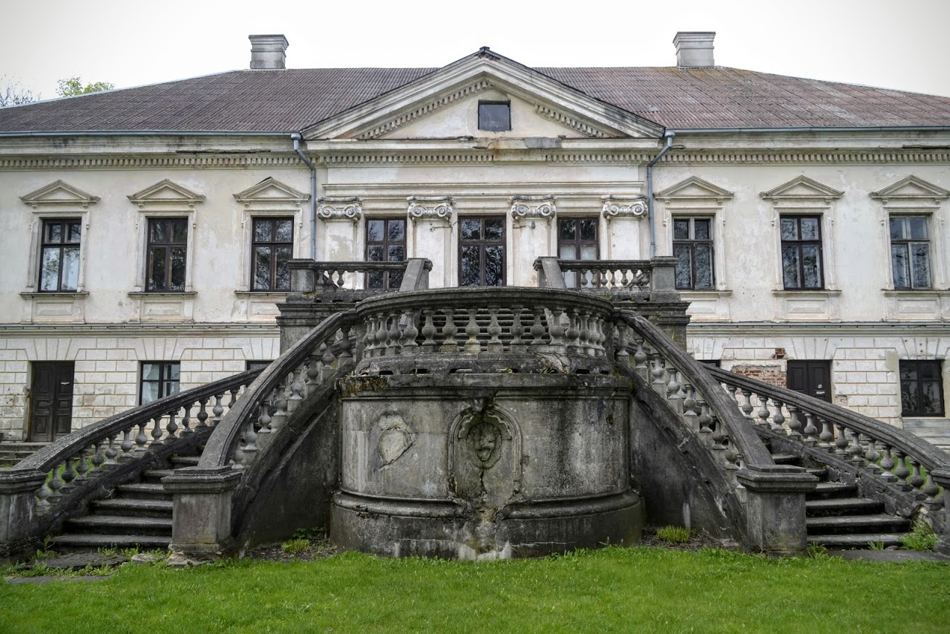

Slide 31
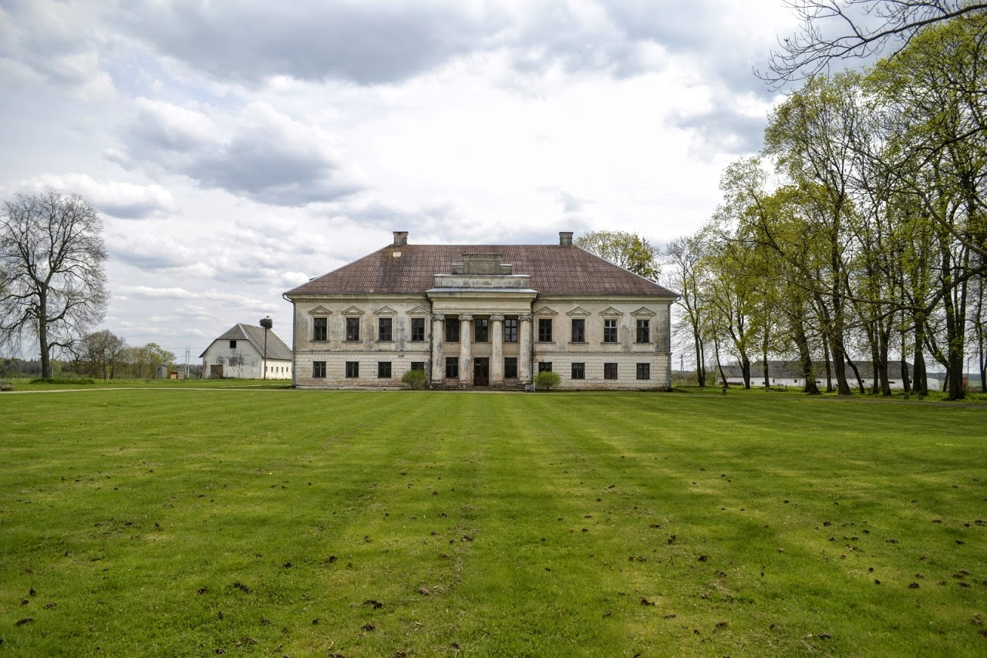

Slide 32
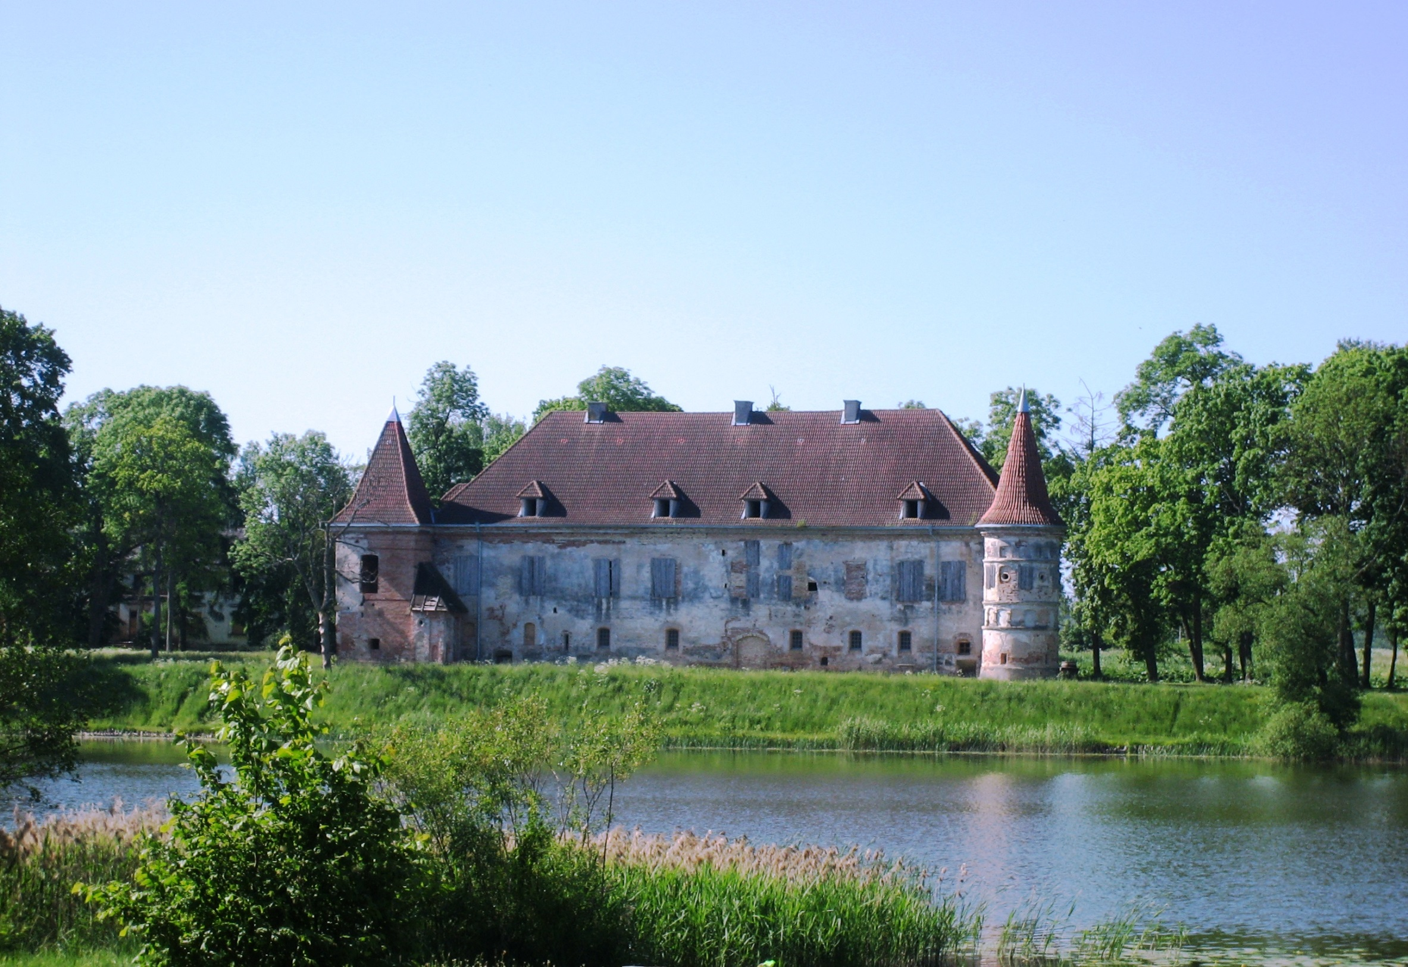

Slide 33
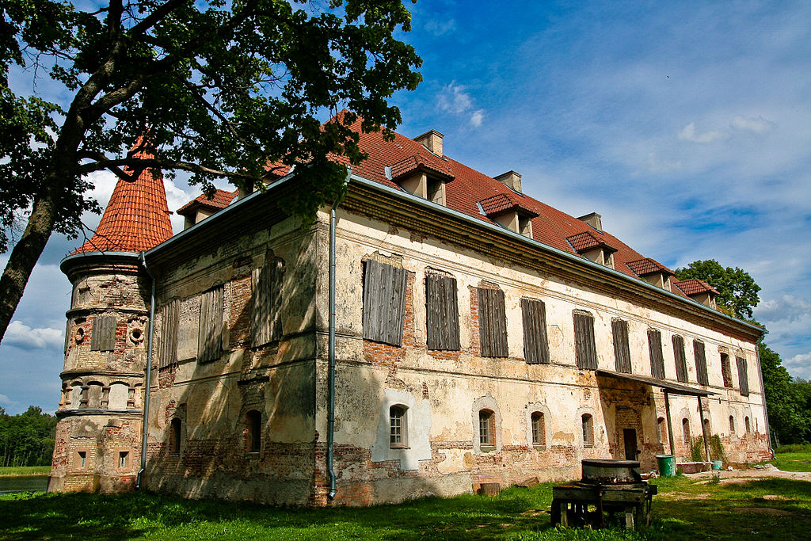

Slide 34
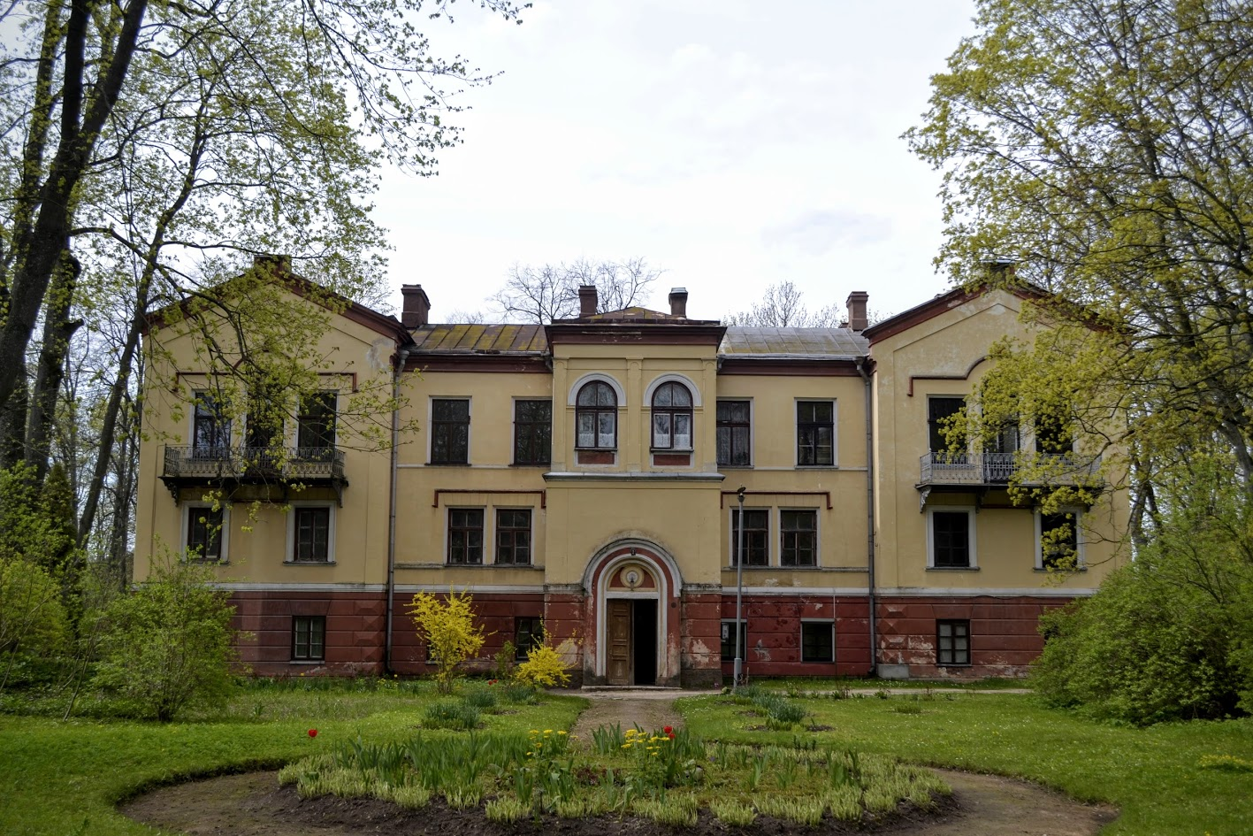

Slide 35
Lingwistyka kulturowa (antropologiczna)
http://www.kulturinelingvistika.flf.vu.lt/pl/dom.php

Slide 36
Mapy mentalne?
Portal „Lietuvos dvarai“, zawierający informacje o dworach na terenie Litwy
https://www.google.com/maps/d/u/0/viewer?mid=12MmxZWzfk8dl638ALTMTrQlzwog&ll=55.02265957117741%2C26.035216281249973&z=10
https://www.lietuvos.dvarai.lt/

Slide 37
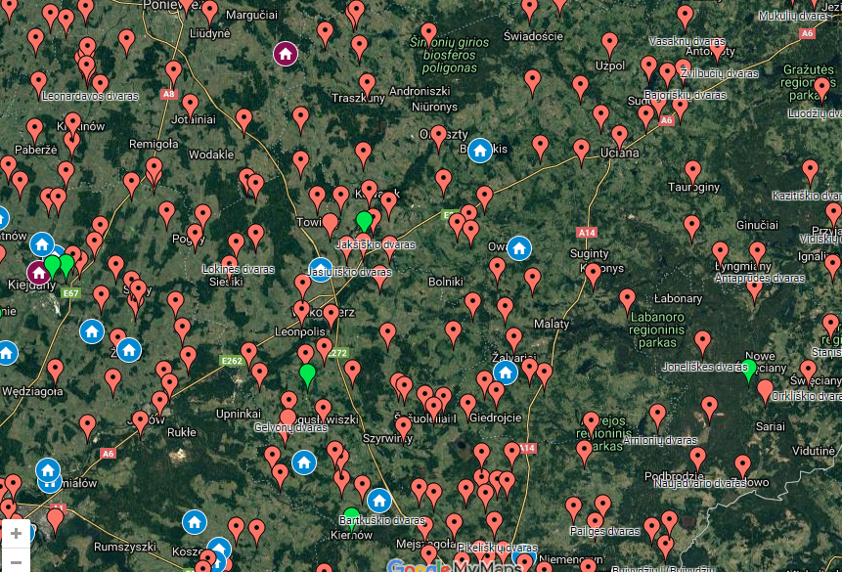
Dwory na Litwie

Slide 38
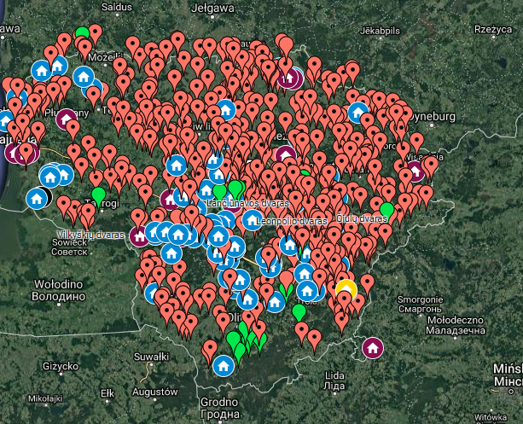

Slide 39
Bauske https://www.latvia.travel/lt/lankytina-vieta/bauskes-pilis
Rundale https://www.latvia.travel/lt/lankytina-vieta/rundales-rumai-ir-muziejus

